Slide 1

INTRODUCCIÓN A LA PÉRDIDA AUDITIVA
Susan M. Bashinski
(para el Proyecto de Sordoceguera del Estado de Kansas)

Slide 2
TIPOS DE PÉRDIDA AUDITIVA
Los TIPOS incluyen:
Pérdida de audición conductiva
Pérdida de audición neurosensorial
Problemas de procesamiento (CAPD)
Problemas en combinación

Slide 3
PÉRDIDA DE AUDICIÓN CONDUCTIVA
Ocurre cuando el sonido no puede pasar a través del oído externo al oído interno eficazmente
Desarrollo del canal auditivo
Obstrucción en el oído externo por cerumen, líquido o un tumor
La otitis media (infección del oído medio) es una causa común, ya que el líquido en el oído medio impide la conducción confiable del sonido.

Slide 4
PÉRDIDA DE LA AUDICIÓN CONDUCTIVA (CONT.)
Atenúa (es decir, "debilita") el sonido, debido a que el tímpano no se mueve "normalmente" cuando existen las condiciones enumeradas anteriormente.

Slide 5
PÉRDIDA DE LA AUDICIÓN NEUROSENSORIAL (1 DE 3)
causado por el desarrollo deficiente o daño al oído interno (cóclea) y/o al nervio auditivo
las infecciones crónicas del oído medio pueden causar daños al oído y provocar una pérdida de la audición neurosensorial

Slide 6
PÉRDIDA DE LA AUDICIÓN NEUROSENSORIAL (2 DE 3)
también puede ocurrir debido a anomalías en la corteza auditiva o el tronco encefálico, lo que resulta en una condición conocida como "trastorno del espectro de neuropatía auditiva" o "disincronización auditiva"
Notes:
Se considera que aproximadamente el 10% de las pérdidas de la audición NS son de tipo AN

Slide 7
PÉRDIDA DE LA AUDICIÓN NEUROSENSORIAL (3 DE 3)
atenúa (es decir, "debilita") el sonido
distorsiona la percepción del sonido
la pérdida de la audición neurosensorial es permanente

Slide 8
PÉRDIDA AUDITIVA MIXTA
Término utilizado para describir una pérdida que es tanto conductiva, como neurosensorial.

Slide 9
PÉRDIDA DE LA AUDICIÓN UNILATERAL O BILATERAL.
La pérdida de la audición también se clasifica como
  Unilateral o bilateral
  Unilateral: "audición "normal" en un oído y pérdida auditiva, de cualquier grado, en el otro
  Bilateral: la pérdida auditiva se produce en ambos oídos (aunque la intensidad y la frecuencia pueden ser iguales o diferentes

Slide 10
TRASTORNO DEL PROCESAMIENTO AUDITIVO CENTRAL (CAPD, por sus siglas en inglés)
Audición limitada y/o inconsistente, debido a un problema en la corteza o en las vías auditivas del cerebro que no procesan adecuadamente la información auditiva.
La anatomía del oído (externo, medio e interno) no se ve afectada.

Slide 11
SEÑALES DE CAPD
1. localización de sonido
2. discriminación auditiva
3. capacidad para procesar secuencias sonoras rápidas (es decir, patrones)
Notes:
ASHA 1996

Slide 12
SEÑALES DE CAPD (CONT.)
4. debilitamiento de las habilidades auditivas en condiciones con ruido de fondo o del habla contrapuesto
5. debilitamiento de las habilidades auditivas en condiciones con señales degradadas (por ejemplo: deficiente conexión telefónica)
Notes:
ASHA 1996

Slide 13
PROBLEMAS EN COMBINACIÓN
Por ejemplo, un niño puede tener tanto una pérdida auditiva conductiva, como CAPD

Slide 14
DIMENSIONES
Las DIMENSIONES de la pérdida auditiva incluyen:
  pérdida de la intensidad (volumen)
  pérdida de la frecuencia (tono)

Slide 15
AUDIOGRAMA
Un audiograma es un gráfico que describe la sensibilidad auditiva de un estudiante,
en términos de intensidad y frecuencia
del sonido.

Slide 16
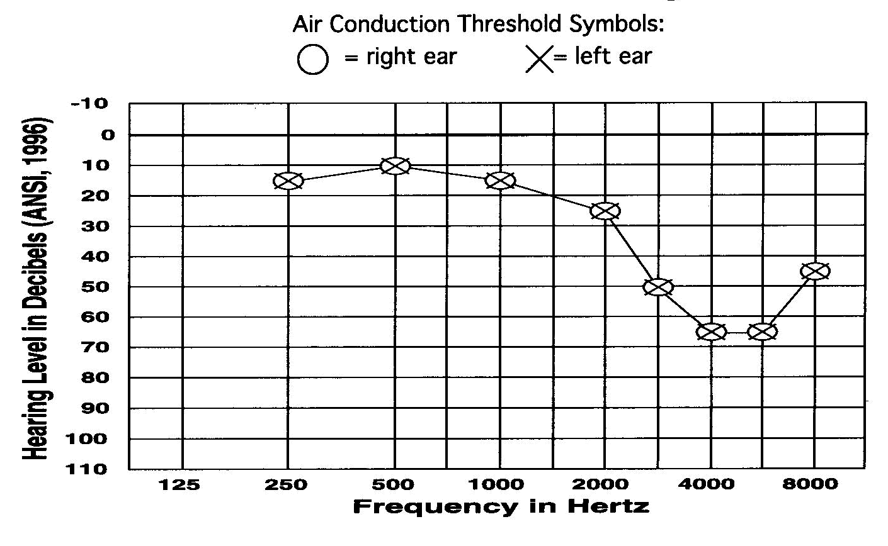
EJEMPLO DE UN AUDIOGRAMA
Ejemplo de un audiograma:
Notes:
USTED ESCUCHA LO QUE HAY DEBAJO DE LA LÍNEA EN UN AUDIOGRAMA

Slide 17
PÉRDIDA DE LA INTENSIDAD (VOLUMEN)
Los GRADOS de pérdida de intensidad incluyen:
leve (26 - 40 dB o un nivel superior)
leve a moderada (41 - 55 dB o un nivel superior)
moderada (56 -70 dB o un nivel superior)
severa (71 - 90 dB o un nivel superior)
profunda (91 dB o un nivel superior)
Notes:
NO hay "niveles" absolutos

Slide 18
PÉRDIDA DE LA FRECUENCIA (TONO)
La capacidad auditiva está indicada por el punto de intensidad en el que un individuo apenas puede escuchar un sonido a una frecuencia específica.

Slide 19
EJEMPLO DE UN AUDIOGRAMA
Ejemplo de un audiograma:
Notes:
USTED ESCUCHA LO QUE HAY DEBAJO DE LA LÍNEA EN UN AUDIOGRAMA

Slide 20
IMPEDIMENTO AUDITIVO
La audición también se ve afectada por:
la presencia de ruido de fondo (en el entorno) "relación sonido/ruido"
la distancia (del estudiante) al origen del sonido
Notes:
#2 - porque la VOZ HUMANA tiene una potencia limitada. La intensidad del habla disminuye con la distancia del origen del sonido
ORÍGENES DEL SONIDO AMBIENTAL: ruido en los conductos, accesorios de iluminación, dispositivos eléctricos, sistemas de ventilación, difusores, computadoras, paredes exteriores (ruido exterior), ruido generado por los estudiantes

Slide 21
RECURSOS
Perspectivas sensoriales
por: Instituto SKI-HI
Utah State University

Slide 22
Créditos
Desarrollado por el Proyecto de Mentoría a Distancia en la Universidad de Kansas
Contenido por:
Susan M. Bashinski
Megan Cote
Rebecca Obold-Geary
2011-2013

